Slide 1
بررسی و کنترل اپیدمی ها
عباس مرادي – كارشناس ارشد اپيدميولوژي
گروه پزشکی اجتماعی دانشکده پزشکی همدان

Slide 2
منبع
کتاب جامع بهداشت عمومی
حسین حاتمی و همکاران

Slide 3
اهداف درس

Slide 4
تعریف اپیدمی

Slide 5
بررسی همه گیری

Slide 6
اهداف بررسی همه گیری

Slide 7
الگوهای مختلف همه گیری
همه گیری تک منبعی
تک منبعی لحظه ای
تک منبعی مداوم
همه گیری پیشرونده
همه گیری آرام یا نوین

Slide 8
ویژگی های همه گیری تک منبعی لحظه ای
از یک محل و منبع شروع می شود.
موارد بیماری بطور ناگهان و همزمان ایجاد می شوند.
تعداد موارد سریعا افزایش و کاهش می یابد.
منحنی همه گیری فقط یک موج دارد.
طول دوره ی همه گیری به اندازه ی یک دوره ی کمون بیماری است.

Slide 9
تک منبعی لحظه ای
15
10
موارد هپاتیت A
5
مورد اولیه (Index Case)
اکتبر
نوامبر
دسامبر

Slide 10
چند مثال برای همه گیری تک منبعی لحظه ای:
مسمومیت های غذایی.
ابتلا به بیماری هپاتیت از مصرف یک نوع نوشابه در یک جشن .
همه گیری ناشی از عفونت کامپیلوباکتریایی با منشا شیر آلوده در یک مدرسه ی شبانه روزی.
فاجعه ی نشت گاز در بوپال هندوستان.

Slide 11
ویژگی های همه گیری های تک منبعی مداوم
محدود به یک محل نیست و در محل های مختلف ایجاد می شود.
شروع تدریجی دارد و موارد بطور غیر همزمان بروز می کنند.
منحنی همه گیری دارای امواج ثانوی نیز هستند.
طول مدت همه گیری بیش از یک دوره ی کمون بیماری است و تداوم آن نیز بیشتر است.

Slide 12
20
اسهال آبکی
تک منبعی مداوم
اسهال خونی
15
جوشاندن آب
10
موارد اسهال
پوسیدگی لوله اصلی آب
کلرینه کردن آب
5
دسامبر 1989
ژانویه 1990

Slide 13
چند مثال برای همه گیری تک منبعی مداوم
آلودگی آب یک چاه.
انتقال بیماری از یک فرد ناقل (مثل سوزاک).
واکسن آلوده ای که در سطح کشور توزیع شده.

Slide 14
ویژگی های همه گیری پیشرونده (Propagated Epidemic) :
این همه گیری غالبا منشا عفونی دارد.
در جامعه ای ایجاد می شود که افراد آن جامعه نسبت به بیماری مورد نظر ایمن نیستند.
افراد سالم آنقدر مبتلا می شوند که شمار افراد مستعد،خاتمه یافته و آن ها نیز ایمن گردند.
دوره ی این همه گیری خیلی طولانی تر از انواع دیگر است.
انتقال یا از شخص به شخص یا از ناقلین بند پا و یا به وسیله ی مخازن حیوانی صورت می گیرد.

Slide 15
.....
جمعیت به آرامی مصون می شوند.
آغاز همه گیری
اوج همه گیری
پایان همه گیری
افراد آلوده ای که باعث آلودگی دیگران می شوند.
افراد آلوده ای که باعث آلودگی دیگران نمی شوند.

Slide 16
چند مثال برای همه گیری پیشرونده
همه گیری هپاتیتA
همه گیری فلج اطفال
همه گیری آنفلوآنزا

Slide 17
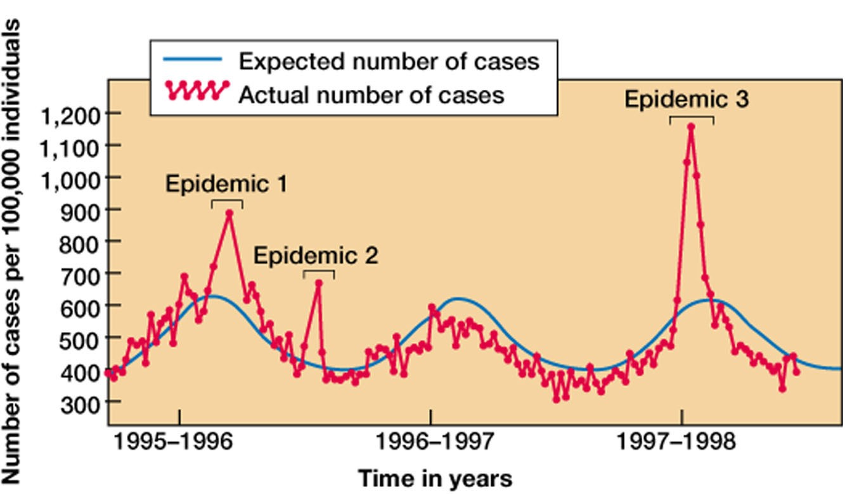
Figure 37.1

Slide 18
چه کسانی اپیدمی را شناسائی می کنند؟
رسانه های جمعی
نشریات محلی
آزمایشگاه ها
مراکز بهداشتی-درمانی
سیستم های سوروایلنس
بیمارستان ها
مراکز فوریت های پزشکی
پزشکان
مسئولین بهداشتی
اپیدمیولوژیست ها
مربیان مهد کودکها
آموزگاران
کارکنان مراکز نگهداری سالمندان

Slide 19
مراحل بررسی یک همه گیری:
تیم خودرا برای فعالیت در عرصه آماده کنید.
همه گیری را تایید کنید.
مورد را تعریف و تشخیص را تایید کنید.
داده های مربوط به زمان،مکان و شخص را گرد آوری کنید.
افراد در معرض خطر را مشخص کنید.
فرضیه های خودرا تنظیم کنید.
داده های گردآوری شده را تجزیه و تحلیل کنید.
فرضیه هارا بیازمایید.
از بررسی یک گزارش تهیه و پیشنهادات خودرا ارائه کنید.
جهت بررسی عمیق تر یک مطالعه ی سیستمیک طراحی کنید.

Slide 20
مبارزه با همه گیری

Slide 21
چه موقع همه گیری همه گیری را خلاتمه یافته تلقی کنیم؟

